Slide 1
BLOQUE 2 escuelas de interpretación histórica

Slide 2
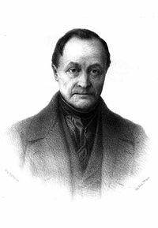
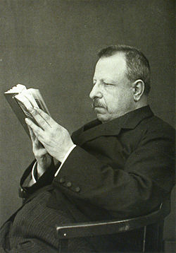
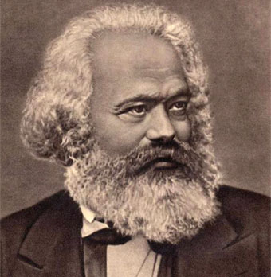
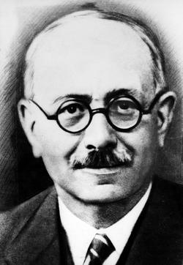
ESCUELAS DE INTERPRETACIÓN HISTÓRICA
FUNCIÓN
Se tratan de las formas que existen para explicar los procesos históricos, interpretarlos y comprenderlos.
Definen a la Historia y su función.
ESCUELA HISTORICISTA
ESCUELA MARXISTA
ESCUELA DE LOS ANNALES
ESCUELA POSITIVISTA

Slide 3
ESCUELA POSITIVISTA
REPRESENTANTE → AUGUSTO COMTE
Surge a mediados del siglo XIX en Europa.
Su base es la idea de progreso → la humanidad siempre avanza hacia un futuro mejor.
Gracias a esta escuela se abandonó la especulación de lo sobrenatural en favor de la investigación científica.
El historiador positivista más destacado fue Theodor Mommsen
En México el positivismo fue introducido por Gabino Barreda

Slide 4
Comte determinó la existencia de una ley a la que llamó “de tres estadios” que regía según él del desarrollo intelectual de la humanidad:
PRIMER ESTADO: TEOLÓGICO → El hombre busca la explicación de los fenómenos de la naturaleza en seres sobrenaturales o divinidades.
SEGUNDO ESTADO: METAFÍSICO → El hombre cuestiona el origen divino y sobrenatural de las cosas, por lo que interpreta el mundo en base a fuerzas y entes abstractos como ideas, principios, leyes, valores, etc.
TERCER ESTADO: POSITIVO → El hombre ya no busca saber qué son las cosas, sino que ahora intenta explicar, mediante la experiencia y la observación, cómo se comportan para deducir sus leyes y poder prever, controlar y dominar la naturaleza y la sociedad en beneficio de la humanidad.

Slide 5
ESCUELA POSITIVISTA
PROPUESTA
El estudio de la historia APLICANDO EL MÉTODO CIENTÍFICO, basado en la clasificación y ordenamiento de todas las fuentes escritas/documentales.
Con la finalidad de comprobar los hechos y DESCUBRIR LAS LEYES DEL DESARROLLO SOCIAL.
Los problemas sociales deben analizarse a través de la OBSERVACIÓN DE LOS FENÓMENOS.

Slide 6
HISTORICISMO O ESCUELA HISTORICISTA
PRINCIPALES REPRESENTANTES → BENEDETTO CROCE Y WILHELM DILTHEY
Surge a partir de la 2da mitad del siglo XIX.
Considera a la historia un arte y no una ciencia.
Niega la existencia de leyes históricas → para esta escuela la historia no puede ser explicada mediante leyes rigurosas propias de las ciencias naturales.

Slide 7
HISTORICISMO O ESCUELA HISTORICISTA
Propuesta
La realidad humana debe ser comprendida, a diferencia de la realidad natural, que necesita ser explicada.
A través de la interpretación de las fuentes.
Consideraba que la historia DEBÍA ENTENDERSE DE FORMA INTEGRAL, debido a las interconexiones entre los hechos históricos.
Todo conocimiento objetivo del pasado necesitaba de la experiencia subjetiva del historiador en la selección y organización de los hechos.
LA HISTORIA ES UNA CIENCIA INTERPRETATIVA Y COMPRENSIVA.

Slide 8
ESCUELA MARXISTA
Representantes:
Karl Marx y Friedrich Engels
Surge a finales del siglo XIX.
Sostiene que el factor económico es determinante en la Historia.
Explica a la Historia como una lucha de clases → formas de producción que han existido: comunismo primitivo, esclavismo, feudalismo y capitalismo. Donde la explotación del hombre por el hombre define el paso de una fase a otra.

Slide 9
Propuesta
Analiza la Historia a partir de las relaciones sociales de trabajo que se establecen en un lugar y tiempo determinados.

Slide 10
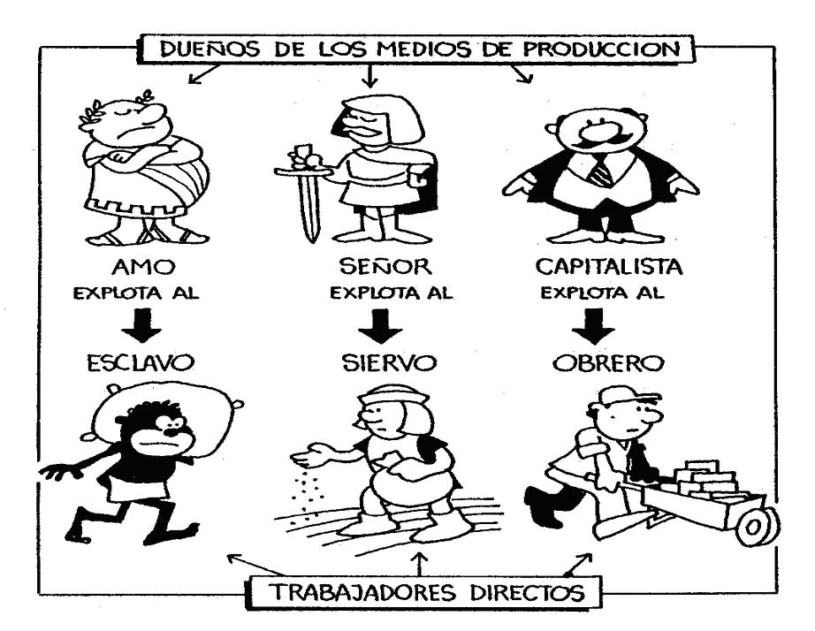

Slide 11
ESCUELA DE LOS ANNALES
Representantes: Marc Bloch y Lucien Febvre
Surge a principios del siglo XX.
Debe su nombre a una revista francesa conocida como “Annales de historia económica y social”, creada por los mismos representantes.
Se apoya directamente en las ciencias auxiliares.
Toda producción cultural del ser humano es una fuente de información.
En México esta escuela fue introducida por Enrique Florescano.

Slide 12
º
Propuesta
El estudio de los acontecimientos pasados, se lleva a cabo poniendo énfasis en personajes comunes de la vida cotidiana: amas de casa, obreros, grupos minoritarios, etc.

